Slide 1

Football, volleyball handball, basketball, unihockey ou tennis: les sports de balle ont la cote.

Slide 2
Hélas, les accidents ne sont pas rares.
448 000
personnes blessées dans la pratique d’un sport
132 000
personnes blessées dans les sports de balle
Source: Status 2025; statistique LAA 2022
Notes:
Und ein Viertel aller Sportunfälle passieren im Spielsport.

Slide 3

Personnes blessées par discipline sportive
Discipline sportive | Personnes blessées
Football | 80 000
Basketball | 10 000
Volleyball | 9500
Hockey sur gazon, rink-hockey, unihockey | 9000
Tennis | 6000
Handball | 5500
Badminton | 2000
Squash | 500
Autres sports de balle | 9500
Total | 132 000
Source: STATUS 2025, LAA 2022 / Getty Images «Tom Werner/DigitalDivison»

Slide 4
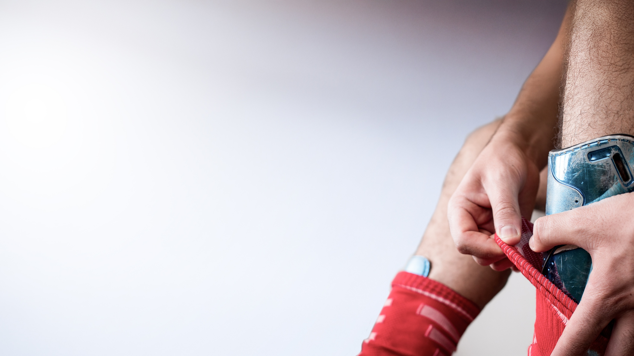
Équipement approprié
Éléments de protection adaptés au sport: protège-tibias avec chevillères, genouillères, lunettes de sport
Chaussures: bonne tenue, maintien latéral, semelles antidérapantes, amortissement suffisant
Gardiennes et gardiens de but: équipement complet et intact (casque indispensable)
Sports avec du matériel spécifique (p. ex. dans le tennis): conseil professionnel quant à la taille de la raquette, la tension de cordage et les chaussures
Getty Images «Nicolas Ospina/iStock»

Slide 5
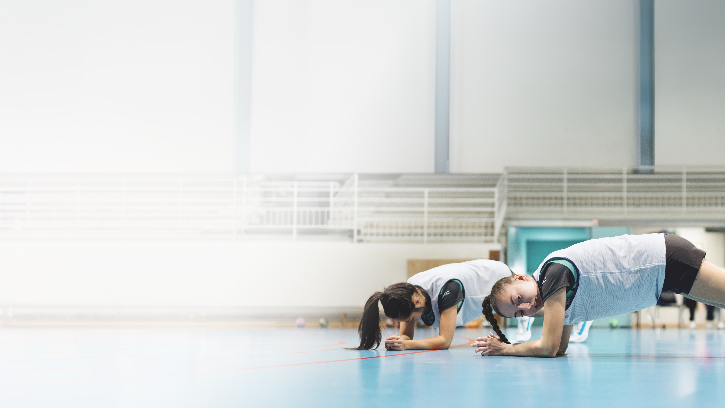
Échauffement
Joueur·euses de remplacement: s’échauffer avant d’entrer sur le terrain
Avant de jouer ou de s’entraîner, un échauffement complet est indispensable:
Mobilisation dynamique
Activation de la musculature du tronc
Exercices de stabilisation de la cheville, du genou, de la hanche et de l’épaule spécifiques à chaque sport
Intégration de la puissance, la vitesse et l’explosivité
Getty Images «Anchiy/E+»

Slide 6
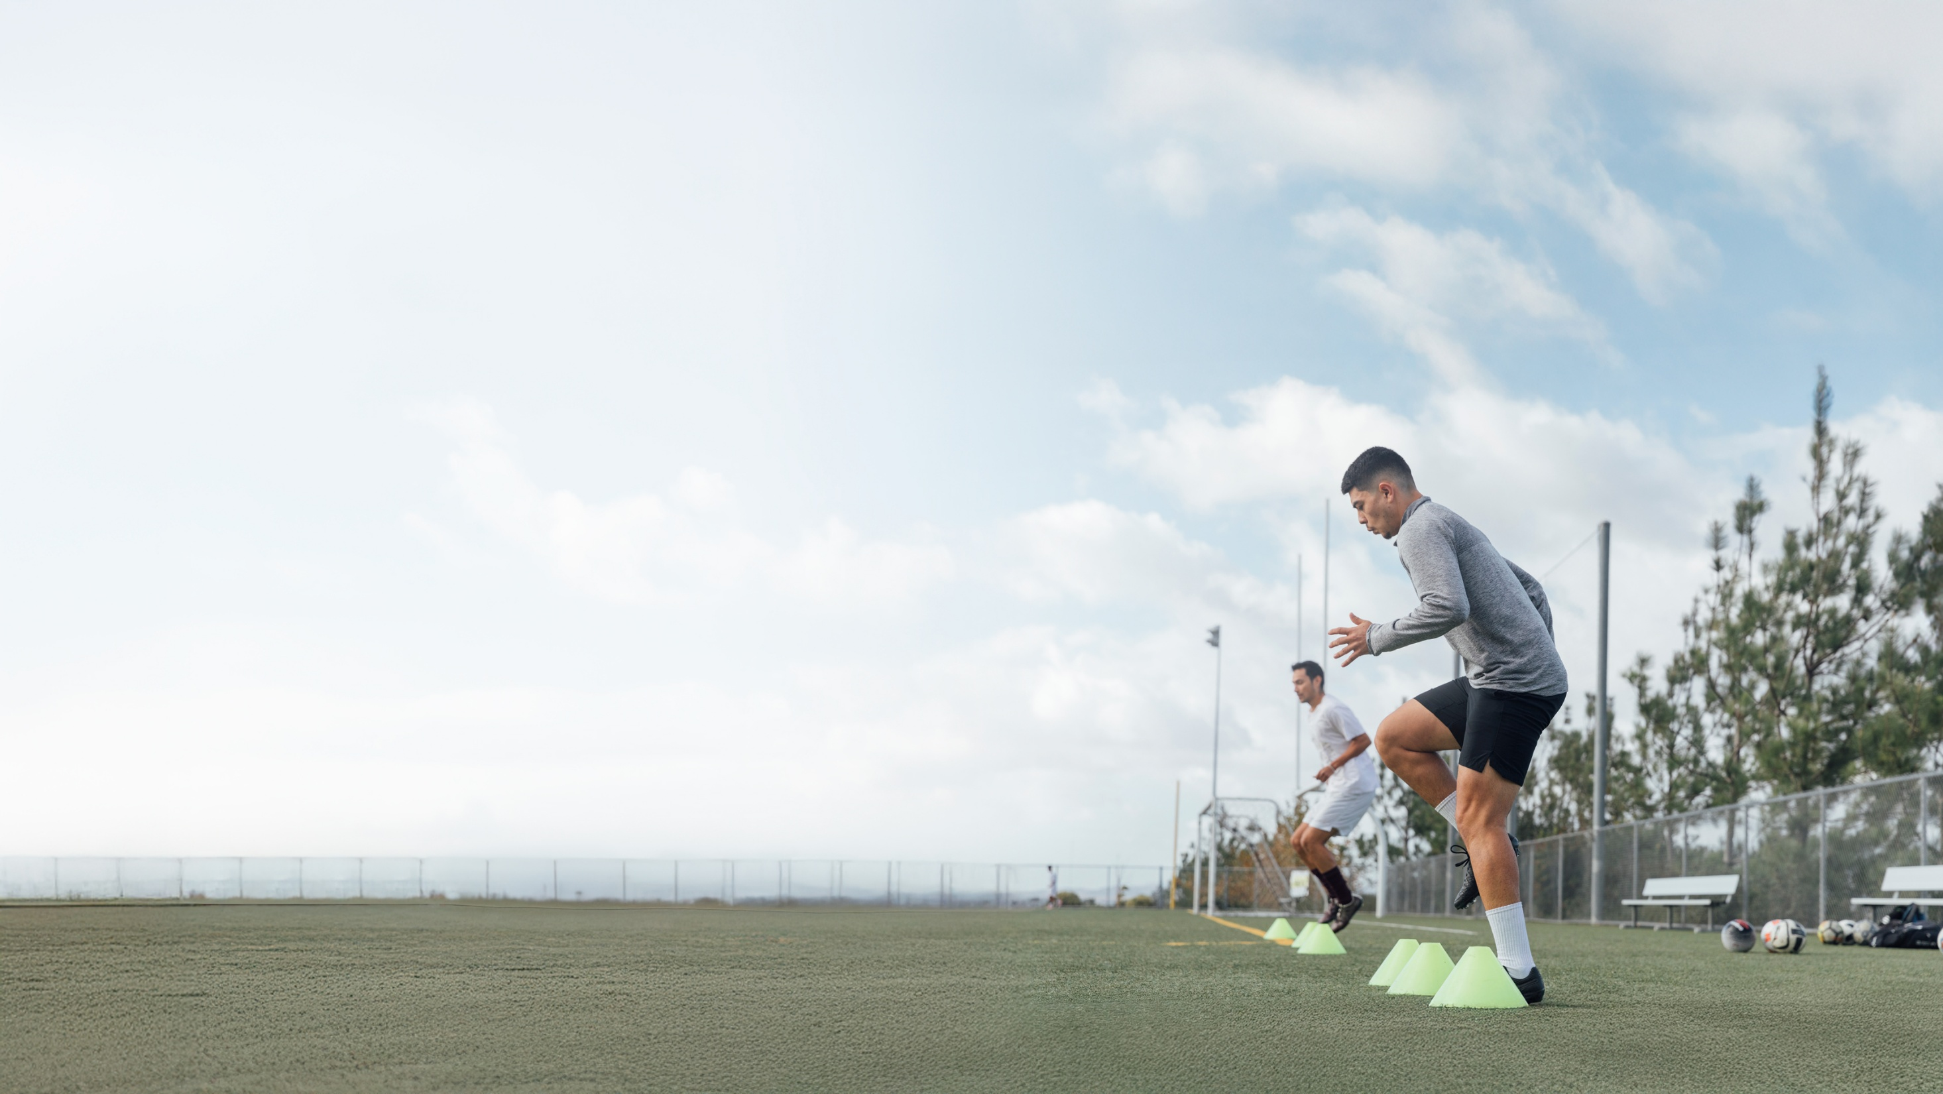
Entraînement
Exercices de renforcement musculaire et d’équilibre du haut du corps et des jambes
Entraînement à la coordination, au saut et à la réception avec une technique irréprochable
Intensification progressive des éléments techniques et tactiques
Pauses régulières et hydratation suffisante
Gestion réaliste de la charge d’entraînement
Getty Images «The Good Brigade/DigitalVision»
Notes:
(ein- bis zweimal pro Woche)
Qualität vor Quantität)

Slide 7
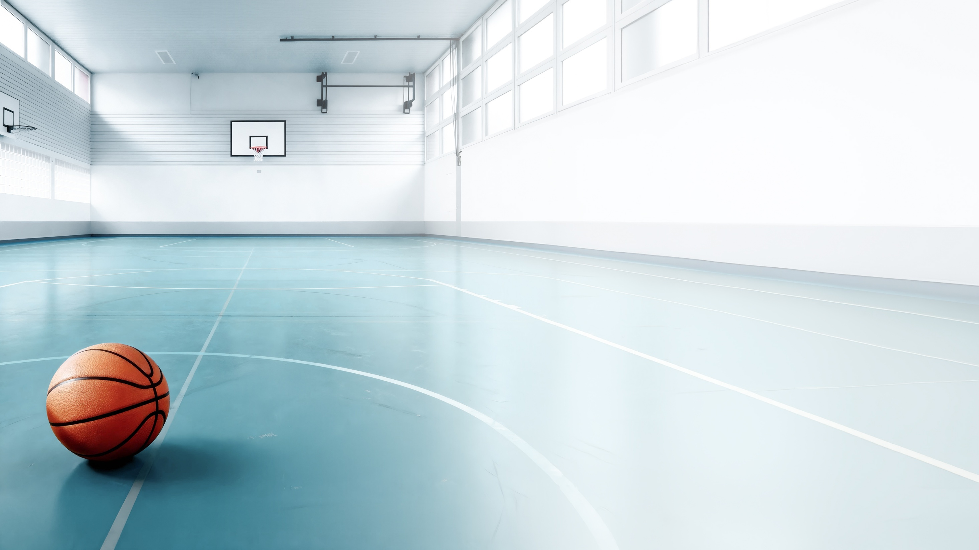
Terrain
Ne jouez pas sur un sol mouillé ou glissant.
Ne laissez pas traîner de balles sur le terrain.
Communiquez clairement au sein de l’équipe.
Faites preuve de respect lors des duels.
Soyez toujours fair-play.

Slide 8
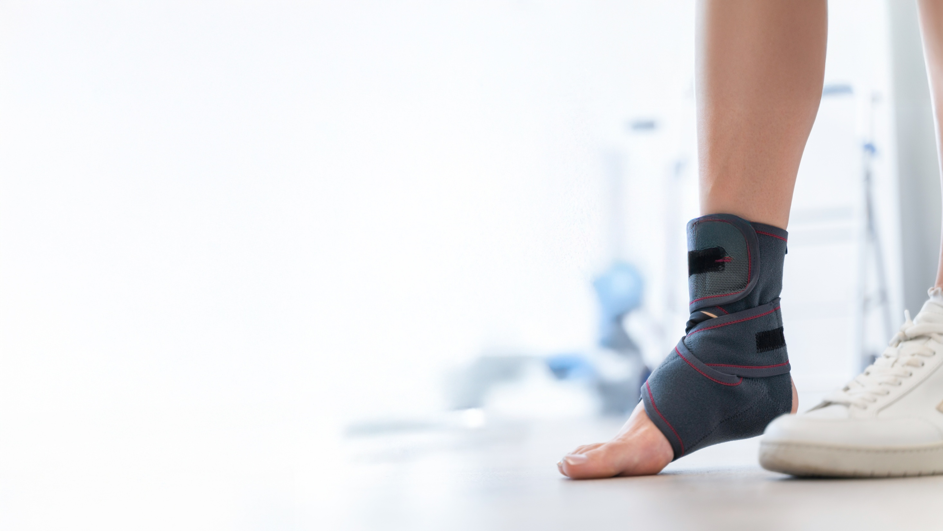

Retour à l’entraînement après une blessure
Le retour s’effectue progressivement, idéalement accompagné de mesures spécifiques «Return to Play».
Porter une protection est fortement recommandé après une blessure à la cheville (p. ex. attelle ou tape).
En cas de douleur, de gonflement ou d’une instabilité, réduisez la charge, consultez une ou un spécialiste si nécessaire.
Getty Images «Marc Calleja Lopez/iStock»

Slide 9
Retrouvez plus de conseils en matière de prévention sur
bpa.ch

